Slide 1
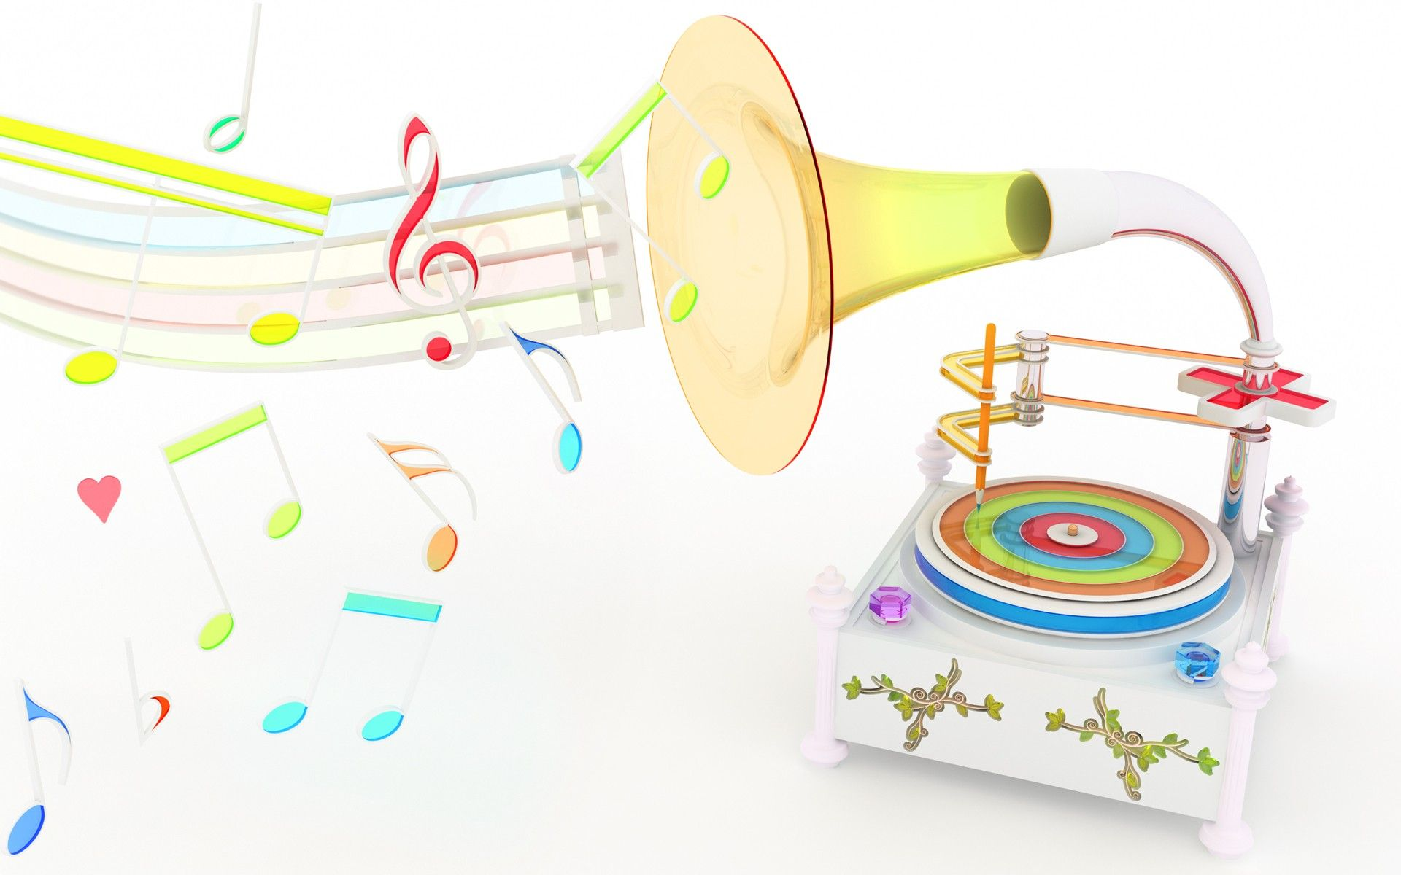
Загадки.
«Музыкальные
инструменты»
Составила
музыкальный руководитель МДОУ «Детский сад№29» Герасимова Г.Ю.

